Slide 1
EL AÑO QUE VIVIMOS PELIGROSAMENTE
Manual de Supervivencia Ciudadana

Slide 2
Las fuentes de la inflación que sufrimos
Inflación monetaria, debida a la política del Banco Central Europeo con su obstinación de mantener los tipos de interés en negativo durante siete años, poniendo el dinero barato y repartiendo toda la liquidez que hiciera falta entre los bancos.
Inflación de costes, motivada por el incremento del precio de las materias primas que llevamos teniendo desde hace más de un año. Entre estas materias primas tenemos el gas, la electricidad, los metales, los semiconductores, los productos agrícolas, etc., amén de que los costes del comercio marítimo se han multiplicado por cuatro. Esta inflación tiene unas obvias razones oligopolistas.
Inflación por razón de la escasez, que se produce cuando se incrementa notoriamente la demanda en una materia prima o producto escaso. No hay suficiente producto para atender la demanda y suben los precios. Por ejemplo el litio ha multiplicado su precio por diez y es básico para las baterías de los coches eléctricos.

Slide 3
EL COSTE DE LAS MATERIAS PRIMAS

Slide 4
EL COSTE DE las materias primas
En 2020, las materias primas incrementaron su precio, salvo el barril del petróleo, afectado por el confinamiento y la falta de movilidad, ausencia de turismo, etc., y la tonelada de hierro, afectada por el parón de la construcción.
En 2021, quitando el oro, que es un activo de refugio en tiempo de crisis, todas las demás materias primas han seguido también un camino ascendente.
Mención especial habría que hacer de la evolución del precio del litio, mineral básico para la elaboración de baterías eléctricas, y que ha multiplicado casi por diez su cotización en tan solo dos años y medio.
Por encima del 50% de incremento, están el trigo, el algodón y el zumo de naranja.

Slide 5
EL COSTE DE los suministros energéticos

Slide 6
EL COSTE DE los suministros energéticos
El precio del MwH eléctrico se ha multiplicado por 3,7, a pesar de la denominada excepción ibérica. Sin ella se habría multiplicado por diez como ha ocurrido en otros países europeos.
El gas natural (necesario para las centrales de ciclo combinado, que suponen un 23% del total de la producción eléctrica española) se ha multiplicado casi por seis.
Los derechos de emisión de carbono (necesarios para la producción, y que suponen un 3% del total de los costes operativos de las empresas eléctricas) se ha más que duplicado.
El carbón como alternativa al gas ha multiplicado su coste casi por seis, sobre todo en los últimos meses, debido a la guerra de Ucrania.
Los costes que pagamos los consumidores por suministros básicos (luz, electricidad, gasolina) se han incrementado mucho y algunos, como la botella de butano (+46,22%), hacen mucho daño en las economías más humildes.

Slide 7
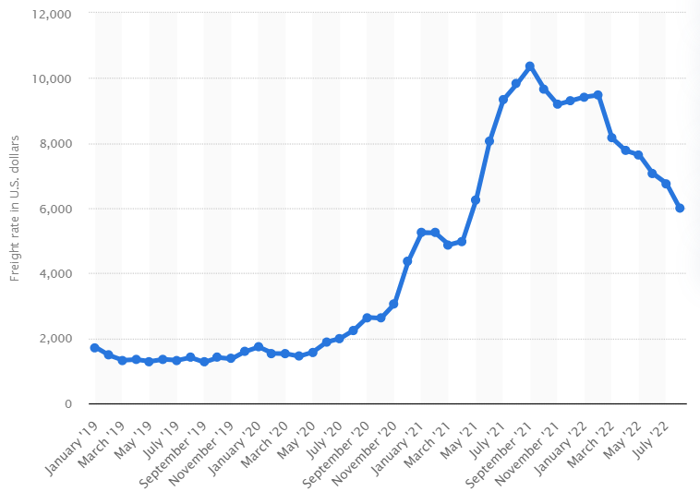
EL precio del contenedor en transporte marítimo

Slide 8
EL precio del contenedor en transporte marítimo
Este indicador está elaborado con las tarifas en dólares del flete de contenedores de ocho rutas comerciales que unen Asia con Europa y Estados Unidos, habiéndose incrementado en los últimos dos años y medio desde 1.800$ por contenedor transportado hasta llegar a los 10.000$, estando en la actualidad cotizando a 6.000$.
Con la mejora de las expectativas de finalización de la pandemia, la demanda de contenedores de transporte se disparó, ya que los stocks de las empresas habían disminuido de forma inhabitual por el confinamiento y la retracción de los consumidores ante el temor de que los efectos de la pandemia fueran todavía peores de lo que fueron.
Fabricantes y distribuidores tuvieron que reponer existencias en sus almacenes sobre demandando materias primas y productos semielaborados, por encima del incremento real de consumo de particulares y empresas.

Slide 9
Evolución inflación española y los salarios

Slide 10
Evolución inflación española y los salarios
El SMI se ha incrementado un 75% desde 2007, especialmente durante el gobierno de Pedro Sanchez, mientras que los salarios medios lo han hecho en un 25%, cuatro puntos por debajo del IPC.
Esta disparidad hace que se camine hacia una especie de “neomaoismo”, sistema en el cual todos los trabajadores cobrarían más o menos lo mismo independientemente de su formación y del tipo de trabajo.
Los salarios en España están muy por debajo de los europeos, lo cual lastra el déficit público y las cuentas de la Seguridad Social.
Los empresarios aducen que es porque hay muy baja productividad, y ello en parte es verdad, pero también es cierto que los empresarios españoles invierten poco en I+D+i y sus empresas están menos robotizadas que las europeas.

Slide 11
Salarios y productividad

Slide 12
Productividad POR SECTORES

Slide 13
PRODUCTIVIDAD POR SECTORES
La productividad medida por el ratio PIB/núm. trabajadores es muy alta en el apartado de “Otras Industrias”, donde se encuentran las compañías energéticas y de suministros en general, debido a que tienen muy poco personal con relación a lo que facturan.
De hecho, de los 273,4 miles de trabajadores que desarrollan su actividad en este sector, las compañías citadas sólo tienen 102,3 miles, por lo que, si pudiéramos segmentar la contabilidad nacional específicamente para dichas compañías, esa ratio sería todavía mayor.
A nivel anual estaríamos hablando de que cada trabajador produce para estas compañías la respetable cifra de 776.388€. Evidentemente, la mayor parte no la producen los trabajadores, sino la tremenda estructura tecnológica que se ha desarrollado en estas empresas (refinerías, centrales nucleares, centrales de ciclo combinado, molinillos de viento, etc.).

Slide 14
PRODUCTIVIDAD POR SECTORES
Sin embargo, la productividad del campo, de la pesca, del turismo, del sector público, e incluso de la banca, es muy baja, siendo difícil que un trabajador produzca al año más 40.000€ “brutos”, lo cual a nivel de resultados finales demuestra las debilidades del modelo productivo español.
Cada tipo de trabajo y cada sector tiene unas características diferentes y una medida de productividad que también debería ser diferente.
No podemos comparar una pléyade de bares y chiringuitos playeros cuya productividad depende de si va o no va la gente, con un montón de grandes empresas con sus cadenas de producción y sus sistemas perfectamente organizados.
El caso extremo serían las gasolineras sin personal, en las que el conductor se sirve solo. En ese caso, la productividad sería infinita, ya que el número de empleados es cero.

Slide 15
Estructura laboral empresas españolas
El 82,81% de las empresas españolas tienen dos o menos empleados.
Sólo hay 2.212 empresas españolas que tengan más de 500 empleados.

Slide 16
Expectativas para el nuevo curso económico
Los fuertes incrementos de precios de materias primas comenzaron en julio de 2021, por lo que hasta este verano ha habido fuertes incrementos interanuales.
Los incrementos de ahora en adelante serán inferiores, hasta estabilizarse la inflación entre un 3% y un 5% en el primer semestre de 2023.
Los incrementos de precios de segunda ronda están llegando a supermercados, productos no perecederos, etc., por lo que la inflación subyacente seguirá subiendo, aunque no al ritmo anterior.
Al final, en un período de 18 meses, los precios se habrán encarecido en un 15% y el aumento habrá llegado para quedarse, disminuyendo la capacidad adquisitiva de los ciudadanos.
La guerra de Ucrania seguirá condicionando el precio del gas y la actitud de Rusia será importante en los próximos meses.

Slide 17
Expectativas para el nuevo curso económico
El PIB nominal necesariamente tendrá que subir por el aumento del precio de los productos. Sin embargo, el PIB en términos reales no va a subir; de hecho, parece que está disminuyendo, y se corroborará cuando se publique el deflactor del PIB
Probablemente, el PIB nominal este año estará en un 4% y el deflactor del PIB en un 6%, por lo que la producción de bienes y servicios realmente habrá disminuido en dos puntos.
El aumento nominal del PIB junto con la previsible disminución del empleo provocará un aumento nominal de la productividad, aunque ello no supondrá que realmente se produzca un aumento del valor añadido de los trabajadores a la gestión de las empresas.
El incremento de los tipos de interés supondrá un aumento significativo del servicio de la deuda pública, que incidirá en el déficit público.

Slide 18

Los restos del naufragio
Deuda pública: 1,467 billones de euros (117% del PIB) y
creciendo.
Déficit público: 115.000 m. (2020), 82.819 m. (2021),
previsión 2022: 70.000 m.
Desempleo: 12,6% estructural (2,924 millones).
26,9% menores de 25 años (197.486).
Pensiones: -50.203 (2020), -47,304 (2021).
previsión 2022: -42.513 m. (insostenibilidad)
Salarios: 41% mileuristas o asimilados (2020).
Recibo de la luz: Incuantificable pero subiendo.
Notes:
18

Slide 19
2023-2024: un auténtico desafío
La situación de las cuentas públicas españolas están llegando a un punto de no retorno.
La negociación de los próximos presupuestos generales del Estado puede ser problemática (incremento gasto en defensa, SMI, gastos sociales). Probables cesiones de Sánchez a Podemos, ERC, PNV y Bildu. Supondrán mayor déficit y malestar en Bruselas.
La inestabilidad política que se puede generar después de las elecciones autonómicas y municipales del mes de mayo puede generar una convocatoria anticipada de elecciones.
En algún momento, Bruselas instará la vuelta paulatina a la austeridad presupuestaria, y España ha estado con el gasto desbocado desde que llegó Sánchez al poder.
La insostenibilidad del sistema de pensiones puede provocar la exigencia de Bruselas de un cambio de modelo. Ya ha habido toques de atención.
Notes:
19

Slide 20
2023-2024: un auténtico desafío
El nivel de subsidio de la economía española es muy elevado.
Las ayudas a la gasolina, al gas, a la electricidad, etc., tendrán que desaparecer y ello puede ser una segunda fuente de inflación, que no tendrán otros países europeos que han estado fuera de la excepción ibérica.
El previsible triunfo de Feijoo tiene también nubes negras. Tendrá que lidiar con las exigencias de Vox y tendrá que decirle a los españoles que han vivido por encima de sus posibilidades y que llegan los recortes.
La subida de los tipos de interés puede incrementar notoriamente el servicio de la deuda y generar un déficit público extra a sumar al habitual de la economía española.
Quince meses más de gobierno de izquierdas pueden superar el punto de retorno de las cuentas públicas y hacer necesario un rescate en 2024.
Notes:
20

Slide 21


“en este país el que resiste gana”…
Camilo José cela
…aunque sea aceptando humildemente la ayuda de los demás
Notes:
21

